Slide 1
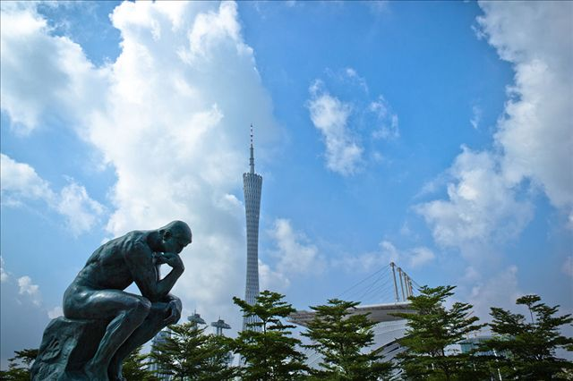

AEM WEEKEND SHARING
AEM周末分享
第 293 期
找不到热情所在？
四个“认识自己”的好方法！

Slide 2

AEM WEEKEND SHARING
我们的教育体制常常要求我们往外探寻“标准答案”，却忘了聆听自己内心的声音，许多人到了成年，仍对自己一无所知，对职涯规划一片茫然，我们常活在别人的期待之下，茫然地跟随人群的决定而做决定，往安全却不一定适合自己的路走，错失了能够发挥天分的机会，许多年轻人的迷惘都是源自于“不够认识自己”。

Slide 3

AEM WEEKEND SHARING
我很庆幸随着岁月的增长，我逐渐了解自己，也越来越知道自己的特质和热情所在，这对我在许多人生的抉择上有很大的帮助。
我归纳了几个如何“认识自己”的有效方法和经验。

Slide 4
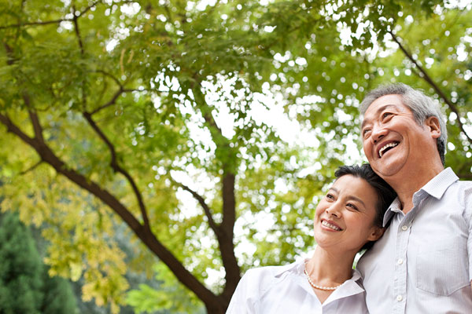
AEM WEEKEND SHARING
1) 观察你的父母
虽然我们可能不想承认，但大多数的人都比自己想象的更像父母。如果你肯花点时间观察你的父母的特质和行为，去看看是什么牵动他们的喜怒哀乐？他们如何待人接物？他们做决定时如何思考？你很可能会惊讶你跟他们有多相似，从这些相似之处反推自己的特质，不失为认识自己的一个好方法。

Slide 5

AEM WEEKEND SHARING
2) 询问朋友的意见
俗话说旁观者清当局者迷，大多数的时候，你的朋友都比你还要了解你自己。当我在跟朋友聊天时，他们常会分享对我个人非常深刻的观察，神奇的是，通常这些观察都不是来自我最亲近的朋友，而是那些跟我有良好关系，但是久久才见一次面，却能让我非常信赖的朋友。

Slide 6

AEM WEEKEND SHARING
通常跟你太友好、每天见面的人跟你靠得太近，无法观察到真实的你，如果想更加认识自己，我建议找出那些值得你尊敬、信任，敢说真话但不常见面的朋友，最好是你跟他们一起工作过，在轻松的聊天氛围下询问他们眼中的自己是什么样子，这将有助于找出你的特质和行为模式。

Slide 7

AEM WEEKEND SHARING
3) 踏出舒适圈
想更加认识自己最有效率也最直接的方法，就是跳脱舒适圈去挑战自己的极限。当我第一次创业时，我很快的就发现了自己个性上的缺点和能力上的不足。面对来自客户、伙伴和投资人的压力，每一天都像是一场试炼。

Slide 8
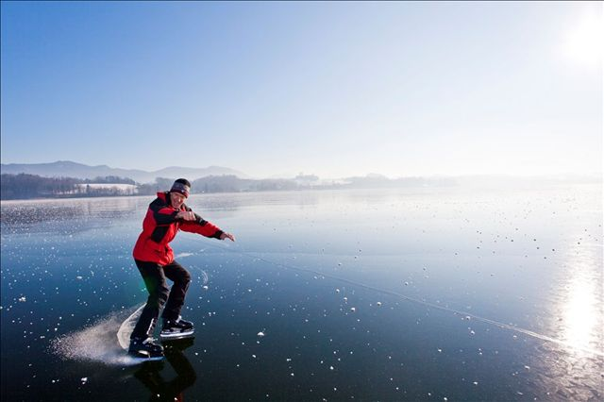
AEM WEEKEND SHARING
经过了这些试炼之后，我逐渐的了解了自己的能力、偏好和做人原则。我开始了解什么对我是重要的，也慢慢知道我喜欢用什么样的方式处理难题。这些知识让我变得更加强大，帮助我面对未来的更多挑战。

Slide 9

AEM WEEKEND SHARING
4) 抓住让你会心一笑的时刻
找到热情是认识自己的最重要的一步。然而，发掘热情并不是一件简单的事情，很多人更误把兴趣当作热情。我认为找到自己热情的关键在于──用心觉察自己的情绪。当一个人在投入自己有热忱的的事时，往往会不经意的露出微笑，这种笑并非开怀大笑，而是发自内心地感到愉快、踏实的微笑。

Slide 10
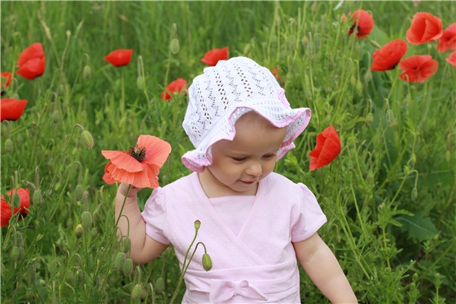
AEM WEEKEND SHARING
随时觉察自己会心一笑的瞬间，并记下自己当时在做的事，如果你常常做这个练习，你终将会发掘自己的热情所在。

Slide 11
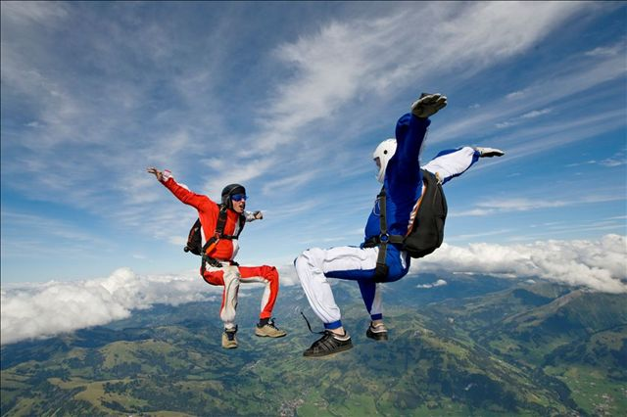
AEM WEEKEND SHARING
以上四个“认识自己”的方法，在我人生的旅途中一直帮助着我，希望也能够帮助到更多想认识自己的人。

Slide 12
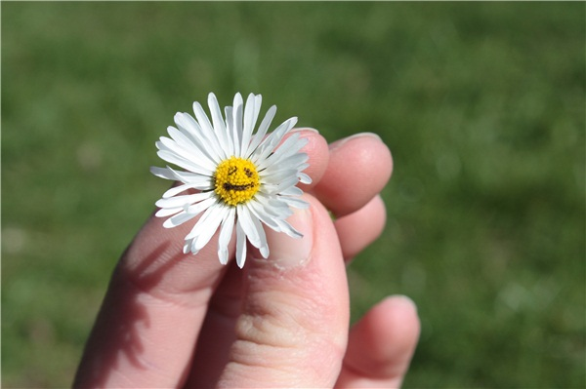

AEM WEEKEND SHARING
周末愉快！
共创 共进 共赢 共享
AEM科技人力资源部

